Slide 1
IBL 381
METODOLOGI PENELITIAN
2. Proses Penelitian
Radisti A. Praptiwi, B.Eng M.Sc. PhD

Slide 2
Proses Penelitian
Review sebelumnya
Research Methods vs Research Methodology
Apakah itu scientific research?
Proses-proses penelitian
Criteria of good research

Slide 3
Apa itu penelitian?
Review pertemuan sebelumnya:

Slide 4
Review pertemuan sebelumnya:
Research means to observe the phenomena again and again from different dimensions,
Collect the data, and, on the basis of that, draws conclusion,
Research is oriented towards the discovery of relationship that exists among phenomena of theworld in which we live.
Taken from Singh (2006)

Slide 6
Research Method
Metode adalah teknik-teknik yang digunakan dalam pelaksanaan penelitian.
Metode adalah teknik-teknik yang digunakan dalam pelaksanaan penelitian.

Slide 7
Namun, terkadang perbedaan pun perlu didefinisikan antara teknik penelitian dan metode penelitian.
Merupakan tata cara (perlakuan) dan instrumentasi yang digunakan dalam melaksanakan operasi penelitian, misalnya: melakukan observasi, merekam data, teknik dalam memproses data, dsb.
Teknik
Merupakan tata cara (perlakuan) dan instrumentasi yang digunakan dalam memilih dan mengkonstruksi teknik-teknik penelitian yang digunakan.
Metode

Slide 8
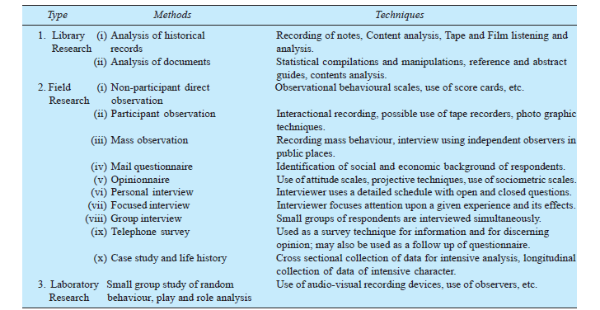
Contoh (diambil dari Kothari 2004; hlm 7):

Slide 9
Research Methodology
Metodologi penelitian
adalah sebuah cara untuk memecahkan permasalahan secara sistematis.
Meliputi proses penelaahan berbagai macam langkah (steps) (beserta logika-logika yang terkandung di dalamnya) yang secara umum diadopsi oleh para peneliti dalam mempelajari dan memecahkan research problems.

Slide 10
Researchers not only need to know how to develop certain indices or tests (how to apply particular research techniques)…..
But they also need to know which of these methods or techniques are relevant and which are not, and what would they mean and indicate and why.
Researchers also need to understand the assumptions underlying various techniques and they need to know the criteria by which they can decide that certain techniques and procedures will be applicable to certain problems and others will not.
All this means that it is necessary for the researcher to design his methodology for his/her own problem as the same may differ from problem to problem.

Slide 11
Penelitian Ilmiah
Keabsahan sebuah penelitian ilmiah (scientific research) bergantung pada validitas metodologi yang digunakan.
Penelitian dapat dikatakan sebagai proses ilmiah jika menggunakan metodologi ilmiah yang dapat diukur dan dibuktikan secara rasional, nalar (logis) dan analitis, serta dapat dipahami secara logika manusia.

Slide 12
Proses Penelitian
Terdiri dari beberapa tahapan atau langkah yang diperlukan untuk menjalankan penelitian dan mendapatkan hasil (luaran) yang diharapkan secara efektif.
Dalam setiap tahapannya, peneliti mungkin perlu untuk menelaah beberapa opsi metodologi yang mungkin dapat digunakan untuk mencapai tujuan penelitian.

Slide 13
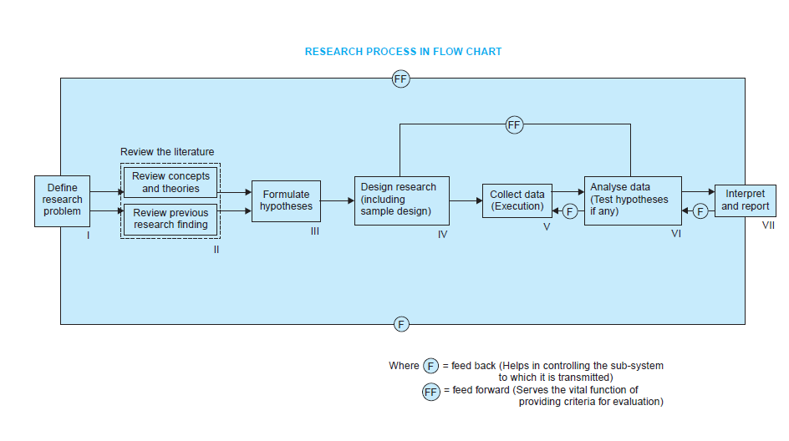
(Gambar diambil dari Kothari 2004; hlm. 11)
PHASE 1
DECIDING
PHASE 2
PLANNING
PHASE 3
UNDERTAKING

Slide 14
Formulation of Research Problems
Peneliti wajib menentukan areas of interests,
Atau menentukan aspek dari sebuah subyek penelitian yang ingin diperdalam,
Kemudian menentukan permasalahan atau pertanyaan yang perlu untuk dipecahkan atau dijawab.
PHASE 1
DECIDING
Review of Literatures
Untuk mendukung tahapan diatas (formulation of research problems), biasanya penelaahan literature secara ekstensif perlu untuk dilakukan.
Tujuan penelaahan literature dalam tahap ini bisa mencakup mengenai konsep dan teori yang mendasari subyek penelitian yang akan dipilih.

Slide 15
Review of Literatures
Penelaahan literature yang relevan terhadap research problems / questions.
Biasanya meliputi review terhadap konsep dan teori, penemuan sebelumnya, gap of knowledge, metode yang digunakan sebelumnya, dan lain sebagainya.
Formulasi Hipotesis/Hipotesa:
Setelah melalui proses penelaahan literature secara ekstensif, peneliti mulai memformulasikan hipotesis(sa).
Hipotesis merupakan asumsi sementara yang dibuat untuk menguji konsekuensi (atau hasil) secara logis atau empiris.
PHASE 2
PLANNING
Formulasi desain riset dan desain sampel
Untuk dapat menjawab research problems / questions dengan tepat dan secara optimum (dari sisi waktu, budget, dan upaya yang tersedia), maka desain penelitian perlu dilakukan secara teliti dan menyeluruh.
Termasuk di dalam proses diatas adalah mengantisipasi tipe data yang didapatkan dan kemungkinan analisa yang bisa dilakukan.

Slide 16
Pengumpulan Data
Ada banyak sekali cara dalam pengambilan data, tergantung dari costs, waktu dan hal-hal lainnya yang membatasi cara pengambilan data.
Peneliti wajib meyakinkan bahwa data yang diambil akan relevan dalam menjawab research problems / questions.
Analisa Data dan Pengetesan Hipotesis(sa)
Analisa data dapat dilakukan berdasarkan berbagai kategori yang membedakan satu sama lain.
Dalam proses analisa data, pengujian hipotesa juga dilakukan untuk memperoleh kesimpulan dari pertanyaan penelitian yang diformulasikan sebelumnya.
PHASE 3
UNDERTAKING
Interpretasi dan pelaporan
Setelah analisa dan pengujian hipotesa dilakukan, maka peneliti dapat menginterpretasi dan mengambil kesimpulan dari kegiatan penelitiannya.
Tahapan selanjutnya yang juga penting adalah mempresentasikan dan melaporkan seluruh proses penelitian dan penemuan yang dihasilkan.

Slide 17
Criteria of good research
The purpose of the research should be clearly defined and common concepts be used.
The research procedure used should be described in sufficient detail to permit another researcher to repeat the research for further advancement, keeping the continuity of what has already been attained.
The procedural design of the research should be carefully planned to yield results that are as objective as possible.
The researcher should report with complete frankness, flaws in procedural design and estimate their effects upon the findings.
The analysis of data should be sufficiently adequate to reveal its significance and the methods of analysis used should be appropriate. The validity and reliability of the data should be checked carefully.
Conclusions should be confined to those justified by the data of the research and limited to those for which the data provide an adequate basis.
Greater confidence in research is warranted if the researcher is experienced, has a good reputation in research and is a person of integrity.

Slide 18
Good research is systematic
Good research is logical
Good research is empirical
Good research is replicable

Slide 19
Exercise (1)
Pelajari 2 buah publikasi penelitian yang diberikan,
Coba telaah dan identifikasi metodologi penelitian yang digunakan diantara kedua publikasi tersebut,
Manakah yang lebih memenuhi kriteria good research?

Slide 20
Exercise (2)
Pelajari 2 buah publikasi penelitian yang diberikan,
Coba telaah dan identifikasi:
Asumsi yang digunakan (hipotesis yang diuji),
Formulasi permasalahan
Metodologi yang bisa replikasi kembali
Seperti apa analisa yang dilakukan dan bagaimana kesimpulannya diambil?

